Slide 1
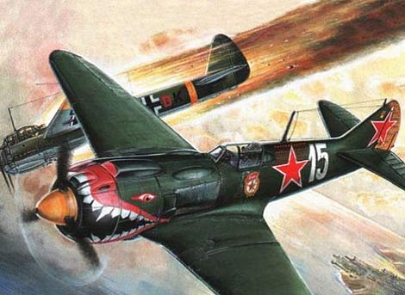
Проект «от Бреста до Москвы»
В рамках проекта «Великая и беспощадная»
Авторы: ученики 9 класса
МОБУ СОШ №156
Канурный Сергей и Костюкевич Андрей
г. Лесозаводск, 2013 г.

Slide 2
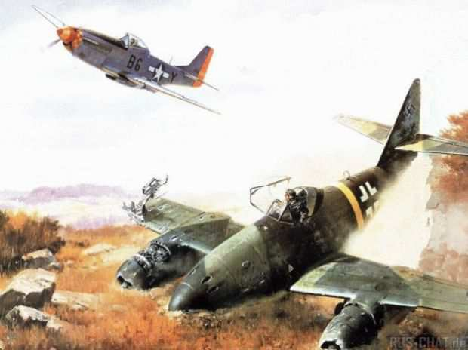
Проблемный вопрос:
Почему в начале войны немцы смогли так быстро продвинуться к Москве?

Slide 3
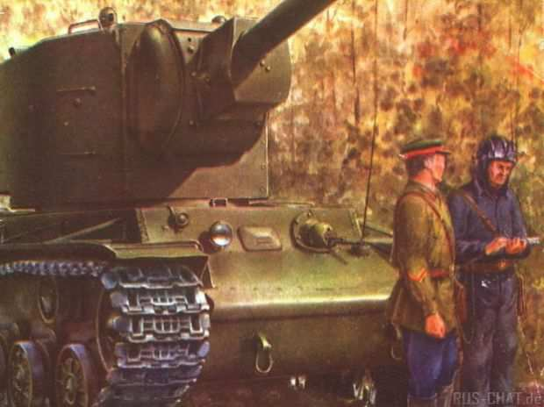
Гипотеза
Мы считаем, что в начале Великой Отечественной войны Россия не была основательно подготовлена к военным действиям, и только мужество и героизм русских воинов помог сдержать натиск противника.

Slide 4
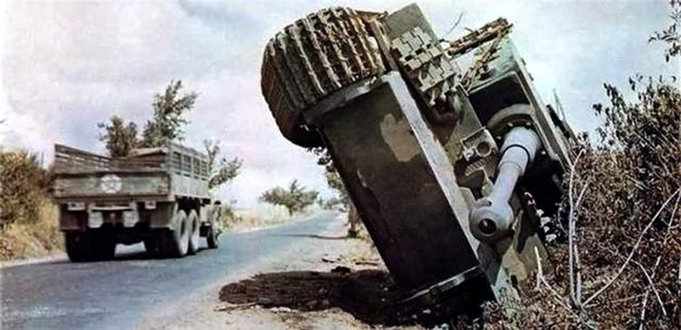
Ход исследования
В ходе исследования мы собираемся изучить историческую литературу про Великую Отечественную войну, а также поискать информацию в интернете.

Slide 5
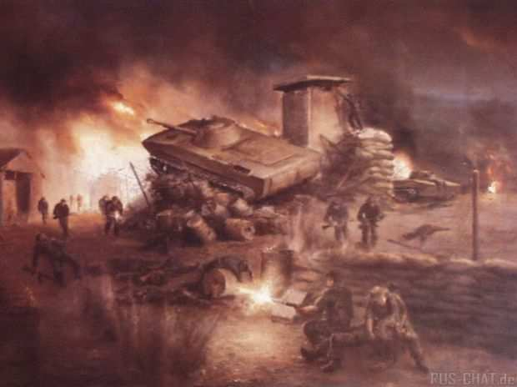
Границы
Пограничников в плен не брать!
Из приказа Штаба Вермахта, 1941 год
Такой приказ отдало немецкое командование после первых же боёв Великой Отечественной войны. Именно на советской границе, в первые часы войны, Вермахт столкнулся с наиболее ожесточённым сопротивлением, именно здесь сокрушительная машина блицкрига дала свой первый сбой.
На захват линии пограничных застав германским командованием отводилось 15-30 минут, но заставы держались часами, днями – до последнего патрона, до последнего бойца. Восемь часов вела бой 10-я застава Мариямпольского погранотряда, шестнадцать часов держалась 8-я застава Ломжинского погранотряда, 11 суток (!) отбивала атаки немцев 13-я застава Владимир-Волынского погранотряда, под командованием лейтенанта Лопатина.
Легендарная оборона Бреста и Либавы, героическая гибель Кретингского и Таурагского отрядов, подвиги авиационных и морских частей погранвойск – летом 41-го советские пограничники исполнили свой воинский долг сполна.

Slide 6
Соотношение сил
КАТЕГОРИЯ | ГЕРМАНИЯ И ЕЁ СОЮЗНИКИ | СССР
Личный состав | 4,3 млн. чел. | 3,1 млн. чел.
Орудия и миномёты | 42 601 | 57 041
Танки и штурмовые орудия | 4 171 | 13 924
Самолёты | 4 846 | 8 974
Приведённая выше таблица показывает, что по численности войск СССР не уступал Германии, и даже превосходил её, но советские командующие не использовали это преимущество.

Slide 7
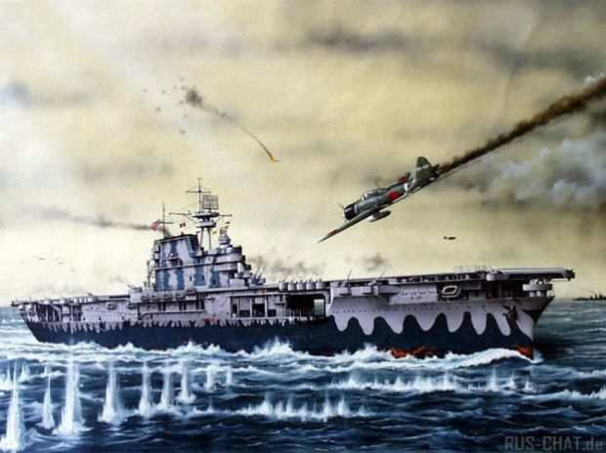
Каунас
К вечеру вошли в Каунас. Пришлось переправляться по реке, потому что мост был взорван русскими, однако ни одного из них в городе не было.
Из письма немецкого солдата, 1941 год
24 июня 1941 года немцы вошли в г.Каунас. Солдат Красной армии в городе не было, т.к. 22 июня 1941 года в городе вспыхнуло восстание, и все красноармейцы были истреблены отрядами «Литовского фронта активистов». Каунас был освобождён 31 июня 1944 года.

Slide 8
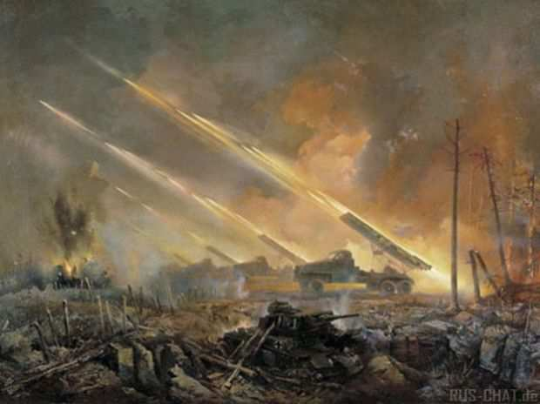
Ровно
28 июня 1941 года (всего через 4 дня после Гродно) г.Ровно был взят Вермахтом. Сопротивление советских войск на этом направлении было слабым. Местные приняли немцев «с хлебом и солью» т.к. только в них видели надежду на свободу от советских карательных отрядов (они расстреляли и вывезли из города около 150 тыс. чел.). Город стал центром Генерального комиссариата «Украина» по плану «Ост».

Slide 9
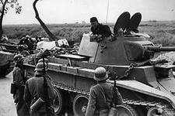
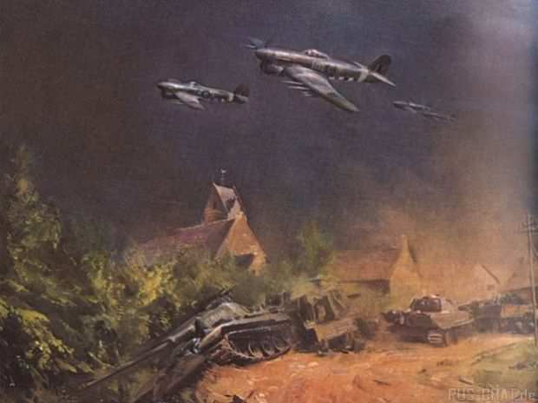
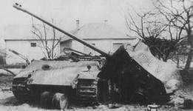
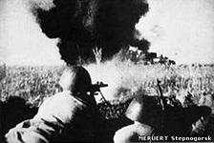
Минск
25 июня 1941 года немцы подошли к Минску. Город регулярно подвергался бомбардировкам немецкой авиации. Через 3 дня осады город был оккупирован. Здесь располагался центр Генерального комиссариата «Белоруссия» по плану «Ост». За время оккупации здесь было расстреляно 80 000 евреев.

Slide 10
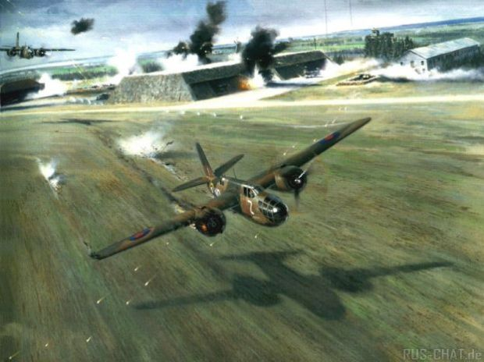
Одесса
Город не сдавать до особого распоряжения!
Приказ И.В.Сталина, 1941 год.
5 августа 1941 года германские войска подошли к Одессе, с 5 августа по 16 октября в городе введено осадное положение. 13 августа город полностью заблокирован с суши, потому что советские войска не были достаточно вооружены, чтобы противостоять хорошо вооружённой армии немцев. 19 августа создан Одесский оборонительный рубеж (ООР). 16 октября Одесса сдана советскими войсками, потому что подвозить продукты и вооружение в окружённый город морем стало невозможно. Одесса – первый город, получивший почётное звание «город-герой».

Slide 11
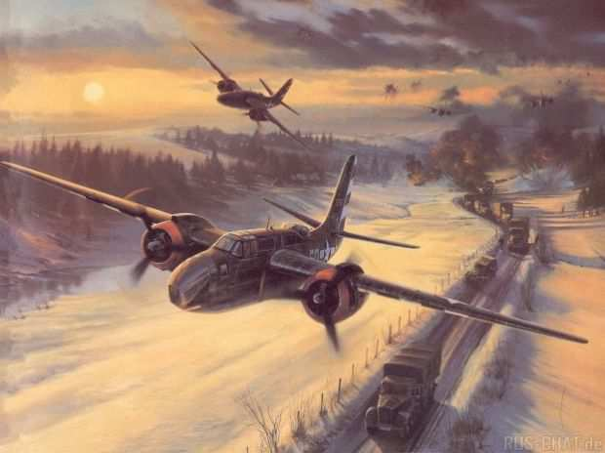
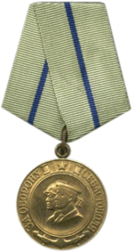
Севастополь
Севастополь оставлен советскими войсками, но оборона Севастополя войдёт в историю Отечественной войны Советского Союза как одна из самых ярких её страниц
Сообщение Советского Информбюро, 1942 год
12 сентября 1941 года немцы подошли к Севастополю. Немцы несколько раз пытались взять город штурмом, бомбили его, высаживали десант в Керчи и Евпатории. 17 июня 1942 года немцы заняли выгодные позиции для обстрела города (несколько фортов на Чёрном море), а 3 июля город пал.
Медаль «За оборону Севастополя»

Slide 12
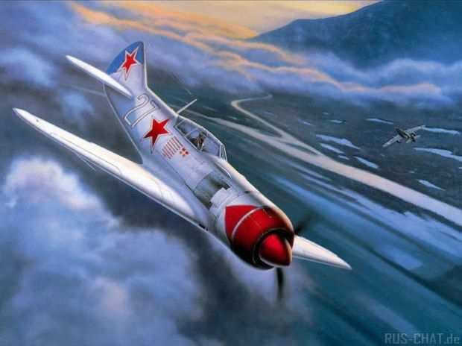
Киев
19 сентября 1941 года части РККА, оборонявшие Киев, оставили его. Поражение под Киевом стало тяжелым ударом для Красной Армии т.к отсюда открывался прямой путь на Москву. На 1 сентября в составе Юго-Западного фронта, без фронтовых резервов, запасных частей и тылов, насчитывалось 752—760 тыс. человек, 3923 орудия и миномета, 114 танков и 167 боевых самолетов. К моменту окружения в котле оказались 452,7 тыс. человек, 2642 орудия, 1225 минометов, 64 танка. По немецким данным под Киевом к 24 сентября было взято в плен 665 тыс. человек.

Slide 13
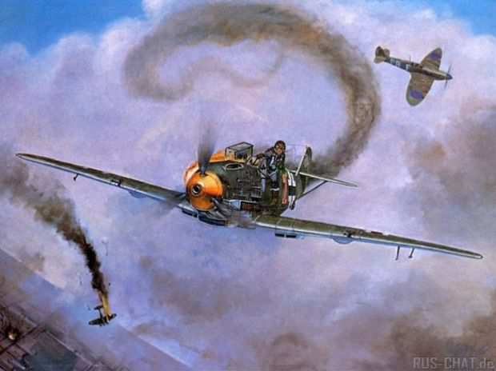
Ленинград
10 июля 1941 года гитлеровцы подошли к Ленинграду. Немецкие части прорвали Лужский оборонительный рубеж и устремились к Ленинграду. 8 сентября противник вышел к Ладожскому озеру, захватил Шлиссельбург, взяв под контроль исток Невы, и блокировал Ленинград с суши. Этот день считается днем начала блокады. Были разорваны все железнодорожные, речные и автомобильные коммуникации. Сообщение с Ленинградом теперь поддерживалось только по воздуху и Ладожскому озеру. С севера город блокировали финские войска, которые были остановлены 23-й армией у Карельского УРа. Сохранилось лишь единственное железнодорожное сообщение с побережьем Ладожского озера с Финляндского вокзала — «Дорога жизни».

Slide 14
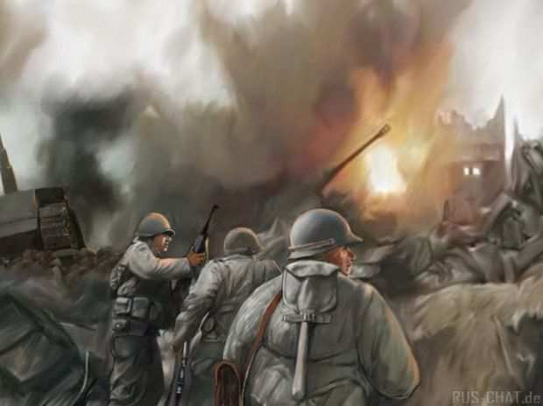
Смоленск
10 июля -10 сентября 1941 состоялась битва за Смоленск. Стратегическая важность этого сражения заключается в том, что войска Западного, Резервного, Центрального и Брянского фронтов приостановили наступление фашистской группы армий «Центр» в сторону Москвы и сорвать план «молниеносной войны».

Slide 15
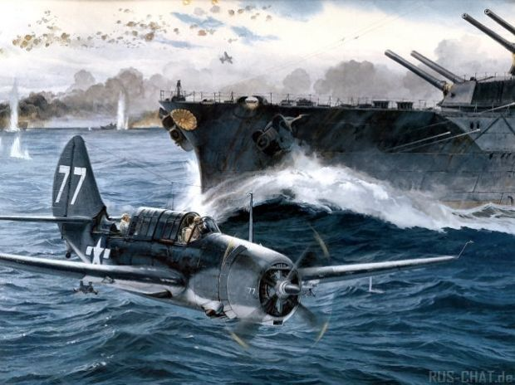
CCCР и Великобритания
12 июля 1941 был подписан договор между СССР и Великобританией. Его суть заключалась в том, чтобы объединить свои силы против войны с фашистской Германией. В договоре было прописано два ключевых принципа: всестороннюю помощь при войне с Германией и неприемлемость договоров, а также перемирия с врагом.

Slide 16
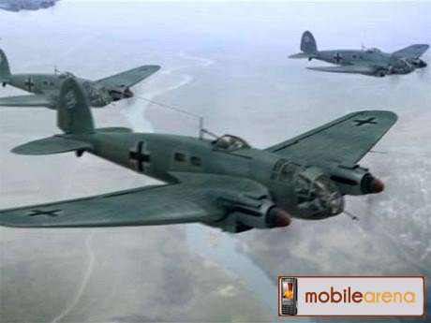
Брянск и Вязьма
7 октября 1941 войска под Брянском и Вязьмой попали в окружение, ввиду явной, но вовремя не замеченной концентрации немецких войск группы армий «Центр». После того, как оборона была прорвана, командующие фронтами Конев и Буденный стали действовать независимо друг от друга. В это время Сталин оказался в растерянности, потому что по пути на Москву немцам уже ничего не мешало. Поступил приказ отступить, однако советские армии всё же остались в окружении. В плен попали 4 армии Западного и Резервного фронтов под Вязьмой, а также две армии Брянского фронта южнее Брянска. В общей сложности в плену оказалось 663 тысячи человек

Slide 17
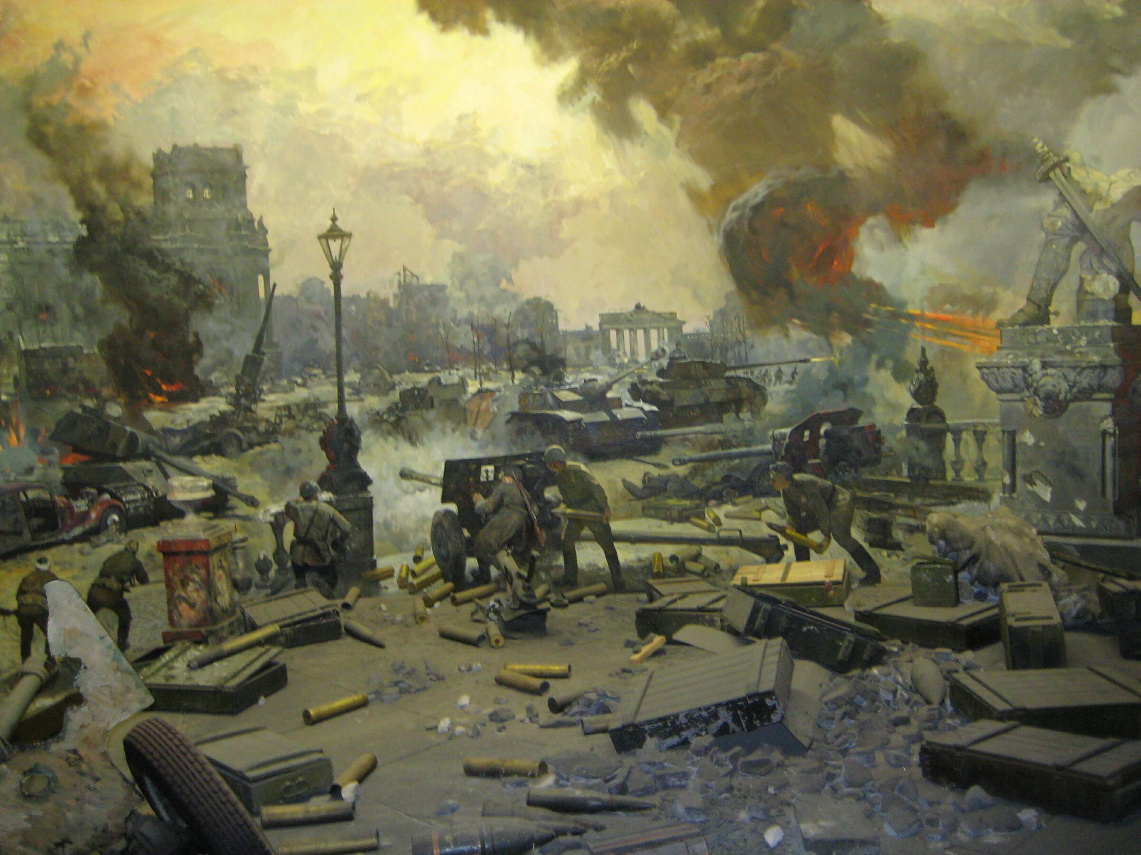
Битва под Москвой
«Остановить теперь противника на подступах к нашей столице, не пустить его, перемолоть в боях гитлеровские дивизии и корпуса… Московский узел является сейчас решающим… Пройдет ещё немного времени, и наступление врага на Москву должно будет захлебнуться. Нужно во что бы то ни стало выдерживать напряжение этих дней»
Г.К.Жуков, 1941 год
Адольф Гитлер рассматривал взятие Москвы, столицы СССР и самого большого советского города, как одну из главных военных и политических целей операции «Барбаросса». В германской и западной военной истории она известна как «Операция Тайфун». 5 декабря войска Калининского фронта (генерал-полковник И. С. Конев), а 6 декабря — Западного (генерал армии Г. К. Жуков) и правого крыла Юго-Западного фронтов (маршал С. К. Тимошенко) перешли в контрнаступление. К началу контрнаступления советские войска насчитывали более 1 млн. солдат и офицеров.
8 декабря главнокомандующий вермахтом А. Гитлер подписал директиву № 39 о переходе к обороне на всём советско-германском фронте.
В ходе советского контрнаступления под Москвой были проведены Калининская, Клинско-Солнечногорская, Нарофоминско-Боровская, Елецкая, Тульская, Калужская и Белёвско-Козельская наступательные операции.

Slide 18
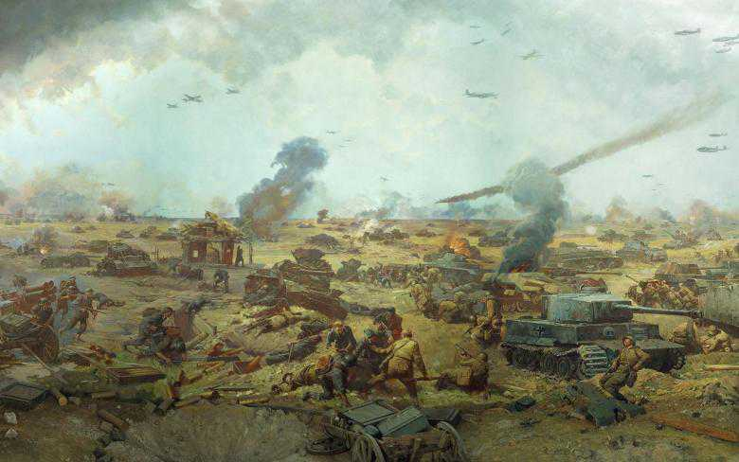
Вывод
Мы думаем, что наша гипотеза была верной – СССР не был готов к войне.

Slide 19
Источники информации
www.wikipedia.ru
www.history.ru
«Невидимая брань и видимая», Москва, 2007 год, «Типография новости»
www.1941-1945.ru
«Пограничники в бою: они не сдавались в плен»

